Slide 1
Wykonanie budżetu Miasta Tomaszowa Mazowieckiego za 2015 rok

Slide 2
Dochody wykonane Miasta Tomaszowa Mazowieckiego za rok 2015

Slide 3
Struktura dochodów bieżących wykonanych w 2015 roku

Slide 4
Struktura dochodów bieżących własnych w latach 2012 – 2015 w tys. zł

Slide 5
Struktura dochodów majątkowych wykonanych w 2015 roku

Slide 6
Dochody majątkowe uzyskane w formie dotacji celowych w 2015 roku

Slide 7
Wydatki wykonane w 2015 roku

Slide 8
Struktura wydatków w 2015 roku

Slide 9
Struktura wydatków bieżących własnych
w 2015 roku

Slide 10
Publiczne jednostki oświatowe prowadzone przez Miasto Tomaszów Mazowiecki
w 2015 roku

Slide 11
Niepubliczne placówki oświatowe dofinansowywane przez Miasto Tomaszów Mazowiecki w 2015 roku

Slide 12
Zadania własne realizowane w ramach pomocy społecznej w 2015 roku

Slide 13
Zadania zlecone realizowane w ramach pomocy społecznej w 2015 roku

Slide 14
Gospodarka komunalna i ochrona środowiska w 2015 roku

Slide 15
Kultura i ochrona dziedzictwa narodowego w 2015 roku

Slide 16
Wydatki majątkowe w 2015 roku

Slide 17
Wydatki majątkowe w 2015 roku

Slide 18
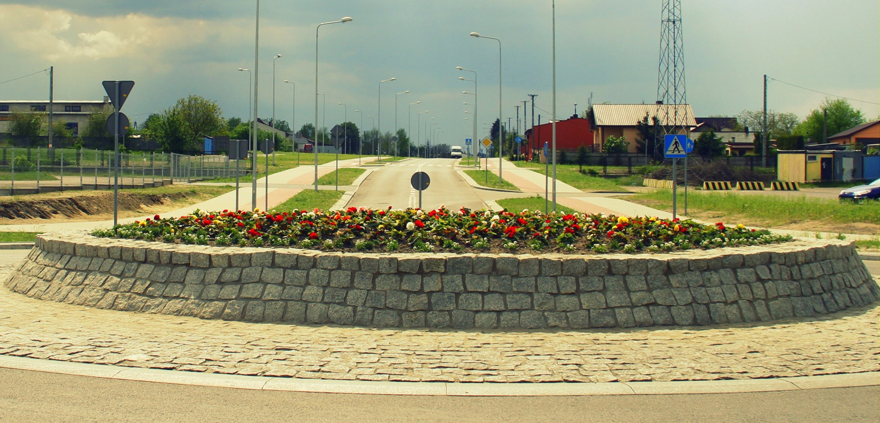
Ulica Chopina

Slide 19
Wydatki majątkowe w 2015 roku

Slide 20
Wydatki majątkowe w 2015 roku

Slide 21
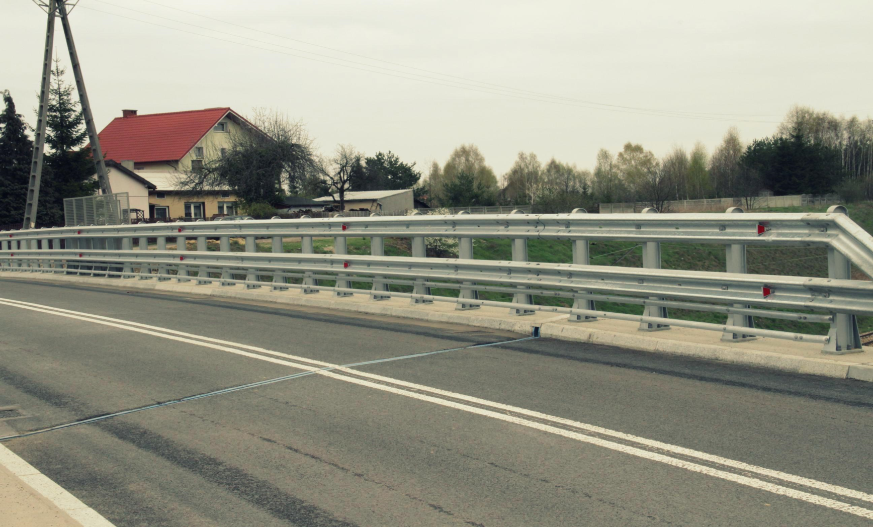
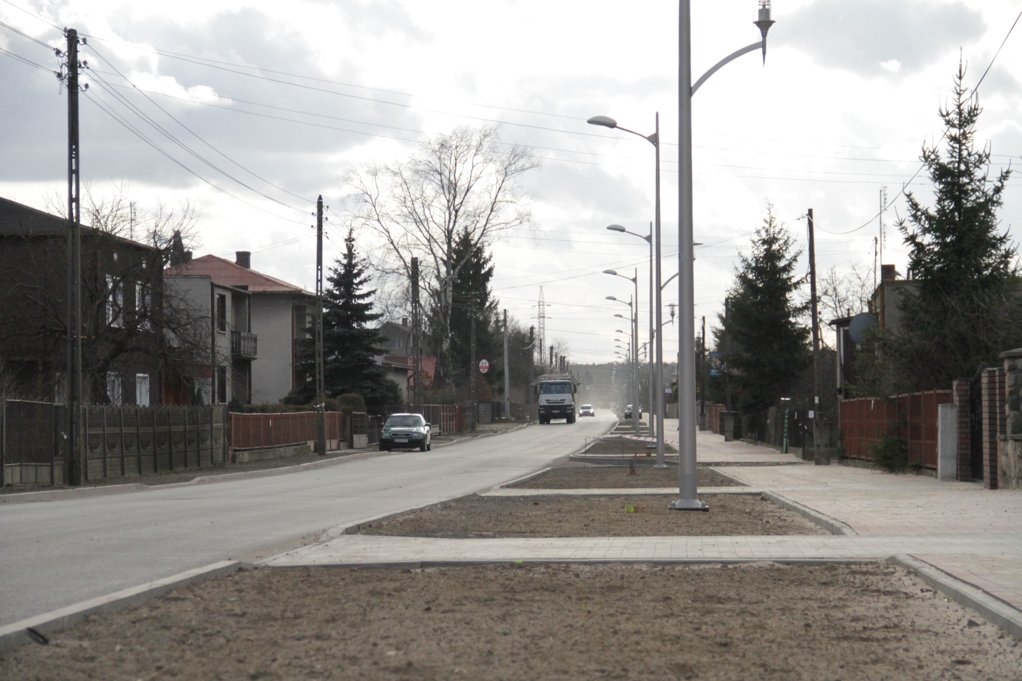
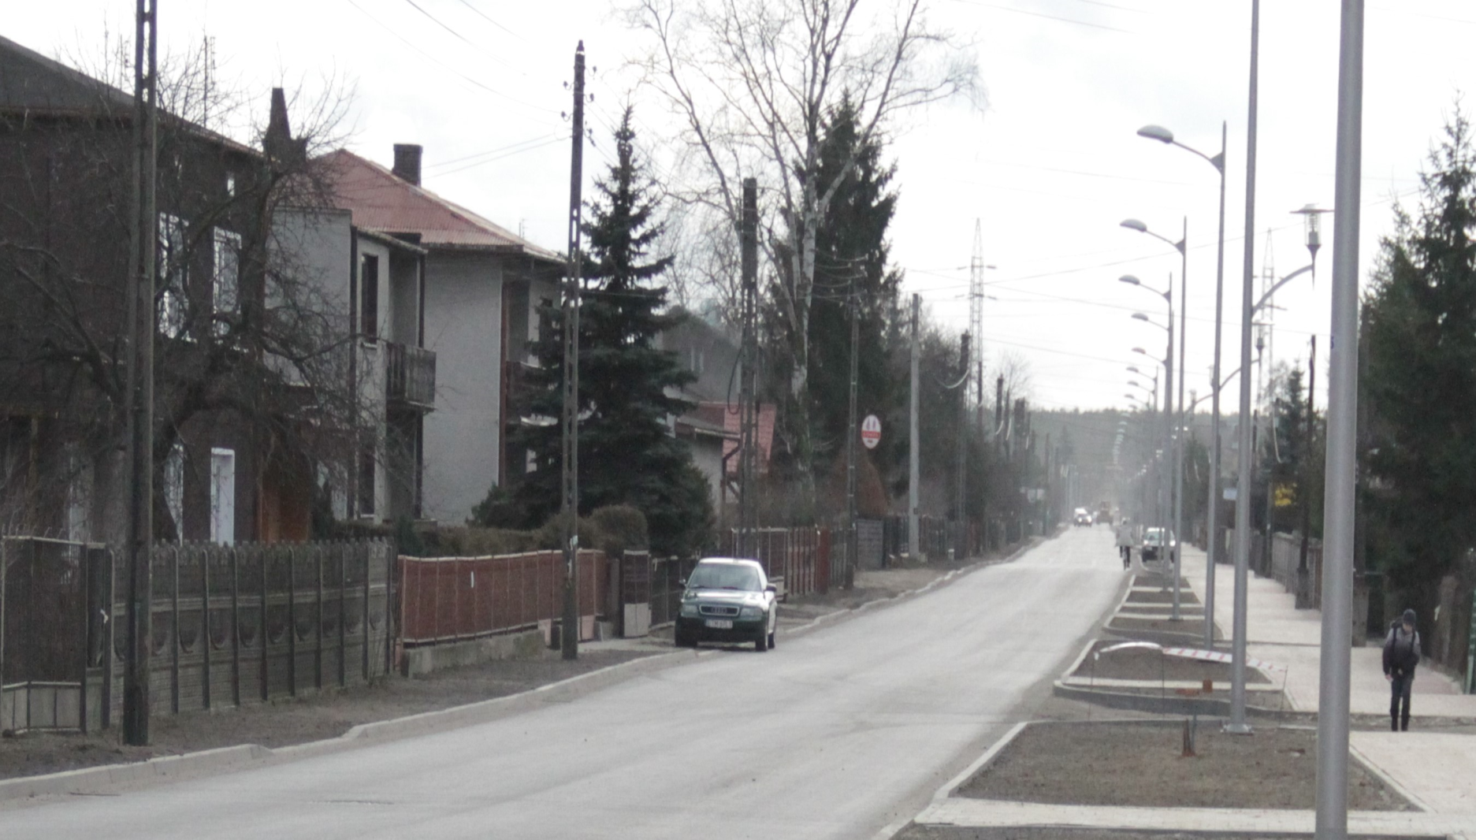
Ulica Ludwikowska

Slide 22
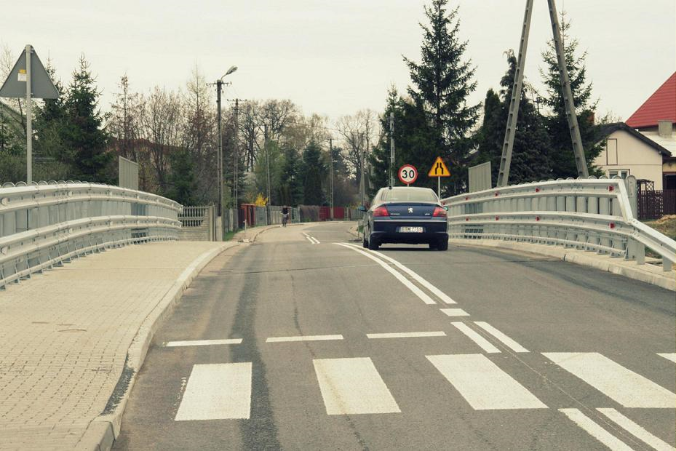
Wiadukt nad linią PKP

Slide 23
Wydatki majątkowe w 2015 roku

Slide 24
Wykonanie Budżetu Miasta za 2015 rok

Slide 25
Wykonanie Budżetu Miasta za 2015 rok

Slide 26
Wykonanie Budżetu Miasta za 2015 rok

Slide 27
Dziękuję za uwagę !

